Slide 1
H29.6.20
第9回副首都推進本部会議
資料５
副首都実現に向けた都市機能の強化について
～消防機能の検討状況～
副首都推進局
大阪府危機管理室
大阪市消防局

Slide 2
目次
はじめに…位置づけと検討体制
１．大阪の火災の状況
  世界諸都市の火災の状況
  全国と都心部の状況
  大阪の火災の状況と地域格差
２．大阪の消防体制
  制度と組織
  職員と装備
  消防費
  東京との比較
３．消防力強化に向けた方策
  消防機能を高めるためのアプローチ
  消防機能の類型化
  機能強化の方策（オペレーションの高度化と連携・広域化）
４．今後の検討課題
2

Slide 3
はじめに…位置づけと検討体制
１．大阪の火災の状況
２．大阪の消防体制
３．消防力強化に向けた方策
４．今後の検討課題
はじめに（位置づけと検討体制）
3

Slide 4
はじめに
・・・副首都ビジョンでの位置づけ
副首都ビジョンの中で、ハード面での機能充実として「基盤的な公共機能の高度化」を図るべきものとして位置づけ。
大都市としてのポテンシャルにさらに磨きをかける
【ハード面での機能充実】
（１）都市インフラの充実
（２）基盤的な公共機能の高度化
【ソフト面での機能充実】
（３）規制改革や特区による環境整備
（４）産業支援や研究開発の機能・体制強化
（５）人材育成環境の充実
（６）文化創造・情報発信の基盤形成
豊かな住民生活をしっかりと確保する
安全・危機管理機能の強化
【取組みの方向性】
○副首都としてあるべき消防・防災のあり方検討
（論点）①西日本の危機管理と、副首都・大阪の安心・安全を支える消防力
②首都機能バックアップ機能 など
○大阪の消防力の強化
（論点）①少子高齢化、人口減少、大規模災害などに対応できる大阪の消防力の強化
（広域化と消防本部間の水平連携強化の取組み検討）
②全国規模での応援活動が必要になる大規模災害時に備えるべき大阪の消防力 など
※副首都ビジョン抜粋
4

Slide 5
はじめに
・・・これまでの検討経過
【第７回 副首都推進本部会議における整理（平成28年12月27日）】
大阪の消防力強化を進めるとともに、中長期的な観点から、副首都としてあるべき消防・防災のあり方について、検討を深める必要があるのではないか
<論点>
◆西日本の危機管理と、副首都大阪の安心・安全を支える消防力
（大規模災害への対応／首都機能バックアップ、住民からみた望ましい消防力のあり方 など）
＜検討体制＞
副首都推進局を中心に、 首都・東京の消防力も参考としながら、副首都にふさわしい消防力のあり方について、 調査・分析を行う
＜検討経過＞
＜検討体制＞
副首都推進局
（協力）
大阪府危機管理室 消防保安課
大阪市消防局
＜アドバイザー＞
上山特別顧問
池末特別参与
平成28年12月
副首都推進局が、府危機管理室（消防保安課）及び大阪市消防局と協力して検討を開始
平成29年1月
東京都消防庁の視察・調査
平成29年3月
泉州南広域消防組合及び枚方寝屋川消防組合へのインタビュー調査
平成29年3月~
特別顧問、特別参与の助言を受けながら、副首都における消防機能の検討を進める
（以降十数回実施）
5

Slide 6
・・・府内消防力強化のための勉強会
はじめに
■ 設置趣旨
■ 検討経過
今後の大阪の消防力の強化に向けた課題や解決方策等について、大阪府と府内市町村で意見交換、検討等を行うために設置
2016年
2017年
9月
10月
11月
12月
1月
2月
3月
4月
5月
9/26 勉強会設置
・ 消防を取り巻く現状と課題
・ 府内の消防広域化に関する主な動き
・ 今後の論点整理
■ 設置主体
大阪府（事務局：危機管理室）
全市町村に対するアンケート
・ 運営体制、消防財政等の現況
・ 中長期的な消防需要の見通し
・ 各消防本部が抱える課題、必要と考える取組、大規模災害への対策
・ 消防業務の広域化に対する考え（形態、課題等）
■ 構成員
※以下は、H29年度メンバー
12/6 勉強会開催
・ アンケート結果報告
・ 結果を踏まえた課題解決方策の検討
 | 所属・役職 | 備考
府 | 大阪府危機管理室長
 | 大阪府危機管理室消防保安課長 | 事務局兼務
消防本部 | 大阪市消防局企画部長 | 政令市消防本部
 | 堺市消防局総務部長
 | 高槻市消防本部消防長 | 各地域の消防本部 （大阪府下消防長会ブロック代表市）
 | 大東四條畷消防組合消防本部消防長
 | 柏原羽曳野藤井寺消防組合消防本部消防長
 | 貝塚市消防本部消防長
 | 島本町消防本部消防長 | 町村単独消防本部
 | 忠岡町消防本部消防長
市町村 | 摂津市総務部長 | 各地域の危機管理担当部局 （大阪府市長会総務企画部長会議 ブロック幹事市）
 | 守口市危機管理監
 | 河内長野市危機管理監
 | 高石市総務部長
12/26 勉強会開催
・ 課題解決方策の検討
・ 勉強会とりまとめイメージ
2/9 勉強会開催
・ 課題解決方策の検討
・ 28年度とりまとめ素案
3/28 勉強会開催
・ 28年度取りまとめ
5/18 勉強会開催
・29年度検討の進め方
・広域化検討調査の概要
・水平連携方策の検討
勉強会の論点と検討状況
●少子高齢化や人口減少による影響、大規模災害への対応等を踏まえ、以下の２つの観点
から消防力強化の方策を検討
（１）消防の広域化
28年度：５つの広域化パターンを設定し、粗い分析を実施
29年度：パターンを３つに絞り込み、より詳細な分析を実施予定
（２）消防本部間の水平連携強化
28年度：「人材」「資機材」「救急」「大規模災害対応」の側面から、検討素案を提示
29年度：具体的な取組方策等を検討予定
6

Slide 7
はじめに
・・・消防の範囲（概念図）
発生頻度が多く、被害は相対的に小さい一般（日常）災害については、消防機能が中心となってこれを守り、発生頻度は少ないが、被害が相対的に大きくなる大規模・特殊災害は、防災機能によってこれを防ぐ（減じる）。両方の機能の強靭化を図ることで、都市の安心・安全が確保される。
大規模・特殊災害
← 1件当たりの被害（死傷者数） →
武力攻撃・テロ災害
大地震
津波
消防に加え、警察、自衛隊等の公共機関が連携
加えて地域、企業、市民との協働が不可欠
10万人～
１万人～
1000人～
100人～
10人～
1人～
風水害・洪水
豪雨・高潮
航空機事故
列車事故
大型船舶事故
地下街・高層ビル
大規模火災
一般（日常）災害
一般
火災
日常的に発生する災害
原則として常備消防で対応
建物事故
機械事故
水難事故
交通事故
一般負傷
急病
未定（～1回） １回～ １０回～ １００回～ 1000回～ 1万回～ 10万回～
← 年 間 の 発 生 頻 度 （件数） →
7

Slide 8
はじめに…位置づけと検討体制
１．大阪の火災の状況
２．大阪の消防体制
３．消防力強化に向けた方策
４．今後の検討課題
１．大阪の火災の状況
注）火災関連データについて
当該資料における火災件数などのデータは、特に断りがなければ平成23年～27年の５年平均値で分析
（小規模団体などでは、火災件数が年によって異なり、これを平準化するため）
また、資料中「出火率」が多用されるが、「出火率」とは人口１万人あたりの火災件数
8

Slide 9
１．大阪の火災の状況
① 世界諸都市の火災の状況
日本は、世界の諸都市と比べて、出火率（人口１万人あたりの火災件数。以下同じ）が低く、火災の面では安全といえる。
② 全国と都心部（特別区部及び政令指定都市）の状況
国内で見ると、人口規模の大きい都市部ほど、安全安心のグループ（出火率が低く、火災1件あたりの焼損面積も小さい）に属し、特に大阪は高い消防パフォーマンスで、リスクは低いとはいえないところ（出火率の高い地域）を消防力でカバーしている
火災件数の傾向で言えば、予防対策や耐火構造の普及などにより全国的に減少傾向にあり、大阪は特に減少率が高い。
また大阪は、対象物では住宅火災が多く、出火原因では放火が多い。これは被害状況とも連動している。
③ 大阪の火災の状況と地域格差
大阪府内で見ていくと、出火率（リスク）、火災１件あたりの焼損面積（消防力）ともに、地域差が大きいが、消防力は人口規模の大きい団体の方がパフォーマンスが高いと言える。
9

Slide 10
１．大阪の火災の状況
・・・世界主要都市の火災の状況
諸外国の主要都市と比べて、日本は出火率（人口1万人当たりの火災件数）が低い
都市名 | 国 | 面積 （k㎡） | 人口 （万人） | （人口１万人当たり） |  | 火災 死者数 （人）
 |  |  |  | 消防職員 | 火災 件数
サンフランシスコ ロサンゼルス ロンドン パリ ハンブルグ モントリオール ニューサウスウェールズ 香港 大邱 台北 | 米国 米国 英国 仏国 独国 加国 豪国 中国 韓国 台湾 | 121 1,217 1,572 759 755 500 801 1,064 884 272 | 83 379 833 664 181 189 730 715 253 267 | 17.8 9.4 8.0 13.0 13.2 15.0 4.7 13.9 7.9 5.9 | 19.0 23.6 25.7 20.9 63.2 37.5 35.8 52.9 6.9 0.5 | 5 20 44 38 13 12 21 14 7 14
東京都 横浜市 名古屋市 京都市 大阪市 堺市 神戸市 福岡市 | 日本 | 1,765 437 326 828 223 161 553 342 | 1,303 369 226 147 268 91 154 149 | 13.9 9.1 10.7 12.6 13.3 10.3 9.2 6.9 | 4.0 2.6 3.5 1.7 4.1 3.5 3.7 2.2 | 87 36 18 18 31 11 11 18
人口１万人あたり火災件数
（出火率）
出典：平成26年版 消防白書 附属資料より（総務省消防庁）
10

Slide 11
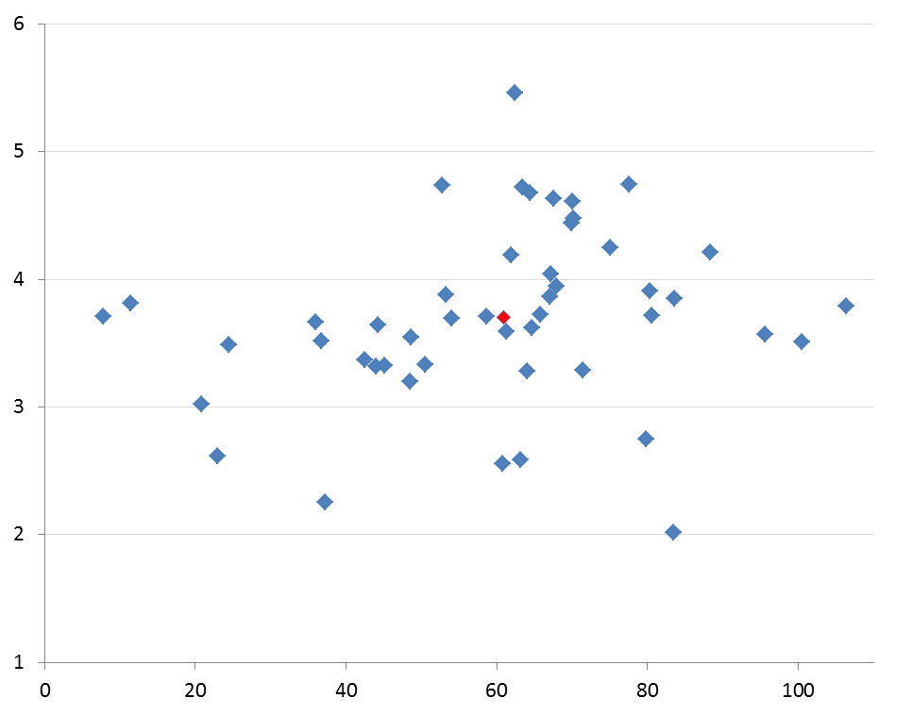
１．大阪の火災の状況
・・・出火率と建物火災１件あたり焼損面積の分布（都道府県比較）
出火率（リスク）については、人口規模や人口密度による地域差は見られないが、建物火災1件あたりの焼損面積（パフォーマンス）では、東京、大阪、神奈川、愛知などの大都市を持つ都道府県で、高い水準となっている。
平均60.9㎡
被災率高／消防力高
被災率高／消防力低
山梨県
人口1万人あたり火災件数（出火率）
島根県
青森県
東京都
（大阪市）
兵庫県
岩手県
平均3.7件
沖縄県
愛知県
秋田県
大阪府
神奈川県
福井県
新潟県
京都府
富山県
＜平均値より安全・安心なゾーン＞
被災率低／消防力高
被災率低／消防力低
岩手県のみ東日本大震災発生年の平成23年度データを除く４年平均値としている
建物火災１件あたり焼損面積（㎡）
出典：H24年度版～H28年度版の『消防白書（総務省）』を元に5年平均値で事務局作成
11

Slide 12
１．大阪の火災の状況
・・・都道府県の火災の状況
全国的に火災件数は減少傾向にあるが、大阪府は他都市と比べても特に減少率が高く、2015年は1980年比で59％減少。（同全国35% 東京都36％）
火災減少の要因としては、行政指導などの予防対策をはじめ、防犯カメラの増設による放火の減少、防災品や発火を抑制する安全装置の普及などが挙げられる。
大阪府は、出火率（人口1万人あたり火災件数。以下同じ）も全国で７番目に少なく、全国平均の3.7を0.7ポイント下回る。
出火件数の推移
全国・件
都道府県別の出火率
全国（右軸）
全国平均 3.7
東京都
大阪府
愛知県
神奈川県
▲59％
出典： 出火件数の推移は『経済・財政と暮らしの指標「見える化」データベース（内閣府）』より
出火率は『消防白書（総務省）』 のH23年～H27年の5年平均値
12

Slide 13
１．大阪の火災の状況
・・・政令指定都市（都心部）の火災の状況
都市名 | 1980→2014減少率
特別区 横浜市 名古屋市 大阪市 堺市 | ▲27.9% ▲18.9％ ▲42.5％ ▲38.1％ ▲68.3％
全国の傾向と同様に都心部の建物火災件数も減少傾向にあるが、1980年から2014年の減少率では、大阪市と堺市はそれぞれ▲38％、▲68％と特に高い。
一方で政令指定都市の出火率比較では、大阪市、堺市ともに高く、特別区部を含めて三つの都心部だけが、都心部以外の市町村の出火率平均値を上回るという特徴がある。
建物出火件数の推移
特別区・件
政令指定都市の出火率
都心部を除く市町村の出火率
特別区（右軸）
大阪市
横浜市
名古屋市
堺市
出典： 出火件数の推移は『経済・財政と暮らしの指標「見える化」データベース（内閣府）』より
出火率は『消防白書（総務省）』 のH23年～H27年の5年平均値
13

Slide 14
１．大阪の火災の状況 ・・・火災による被害の状況
被害の内訳
 |  | 件数 | 死傷者 |  | 損害
 |  | 全件 | 死者数 （人） | 負傷者数 （人） | 建物焼損面積 （㎡） | 1件あたり （㎡） | 損害額 （百万円） | 1件あたり （千円）
建物 |  | 1,780 | 79.6 | 463.2 | 37,087 | 20.8 | 3,416 | 1,919
 | 住宅 | 1,046 | 71.0 | 330.8 | 18,770 | 18.0 | 1,603 | 1,533
 | 事業所等 | 203 | 1.0 | 32.6 | 11,390 | 56.1 | 1,210 | 5,953
 | 商業施設 | 79 | 0.6 | 15.6 | 1,228 | 15.6 | 74 | 944
 | 公共施設 | 39 | 0.2 | 10.2 | 208 | 5.3 | 26 | 664
 | 複合用途施設 | 275 | 4.4 | 56.8 | 2,169 | 7.9 | 243 | 886
 | その他の建物 | 139 | 2.4 | 17.2 | 3,323 | 13.3 | 260 | 1,874
車両 |  | 231 | 10.4 | 38.0 | － | － | 166 | 185
林野 |  | 19
その他 |  | 639
合 計 |  | 2,669 | 89.6 | 501 | 37,087 | 20.8 | 3,582 | 1,342
大阪では年平均2,669件の火災が発生し、約90名の死者、約36億円の損害が出ている。
被害の多くは住宅火災で発生しているが、火災1件あたりの損害では工場を含む事業所等が最も高い。
被害の推移
火災による死者数／年（単位：人）
火災による損害額／年（単位：億円）
東日本大震災
↓
火災件数の減少に応じて、死者数も損害額も減少傾向にある
直近2015年の、大阪の火災による死者数は78人、損害額は32.4億円
全国（右軸）
全国（右軸）
東京
東京
大阪
大阪
大阪市
大阪市
出典：被害の内訳は「大阪府火災報告」
被害の推移は「消防白書」
14

Slide 15
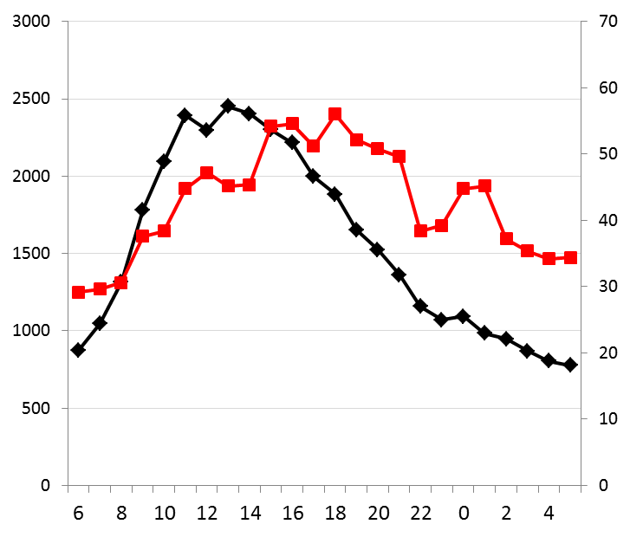
１．大阪の火災の状況
・・・大阪全体の火災状況
火災対象物の内訳
出火時間（全国平均と大阪市の比較）
大阪は住宅の比率が４割を占め、全国平均より10ポイント高い
全国（39,111件）
大阪府（2,669件）
大阪市の火災発生は、15時～21時をピークとしながらも、昼間と夜間の件数差がほとんどない。夜中（0時と1時）に件数が増える特徴。
その他
その他
件（全国）
件（大阪市）
住宅
住宅
建物
以外
車両
車両
複合施設
建物
以外
事業所
建物
大阪市
事業所
複合施設
建物
出火原因の内訳
大阪は放火の比率が1/4以上を占め、全国平均より8ポイント高い
全国（左軸）
全国（39,111件）
大阪府（2,669件）
放火
その他
昼間 | 比率
全国 | 62.1％
大阪市 | 49.5％
夜間 | 比率
全国 | 37.9％
大阪市 | 50.5％
その他
放火
たばこ
こんろ
たばこ
昼間
夜間
（時）
こんろ
出典：「出火対象」と「出火原因」は「大阪府火災報告」
「出火時間」の全国は「平成28年度版 消防白書」、大阪市は「平成27年 消防年報」
15

Slide 16
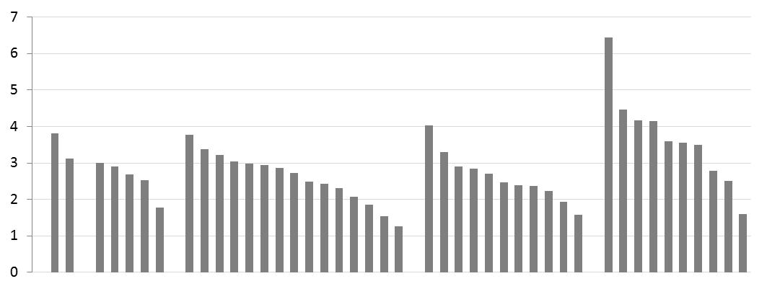
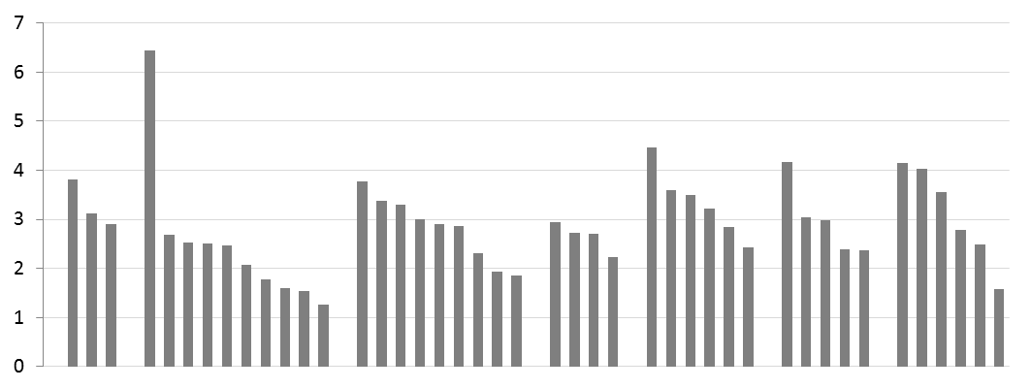
１．大阪の火災の状況
・・・出火率の地域差（リスク）
人口規模別でもブロック別でも、それぞれのカテゴリーの中で出火率にはバラツキがあるが、カテゴリー別による特徴はみられない（ブロック別の北部でやや出火率が低い）。
人口規模別
人口1万人あたり火災件数／件
3.5
3.7
2.6
2.6
2.6
70万
30万
10～30万未満
5～10万未満
5万未満
ブロック別
人口1万人あたり火災件数／件
3.3
3.3
3.1
2.8
3.0
2.5
2.6
出典：「大阪府火災報告」
大阪堺
北部
東部
南河内北
新南河内
泉州北
泉州南
16

Slide 17
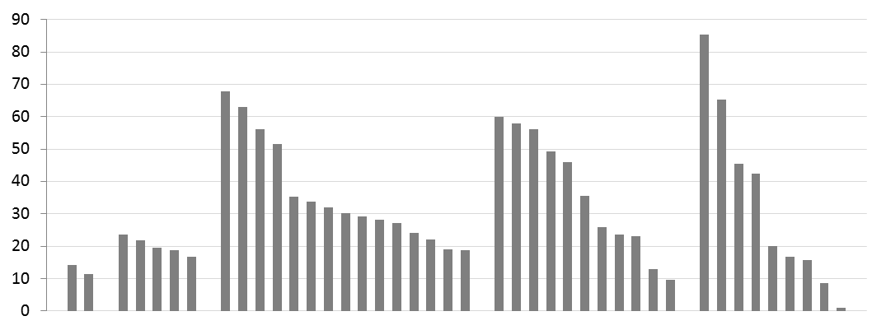
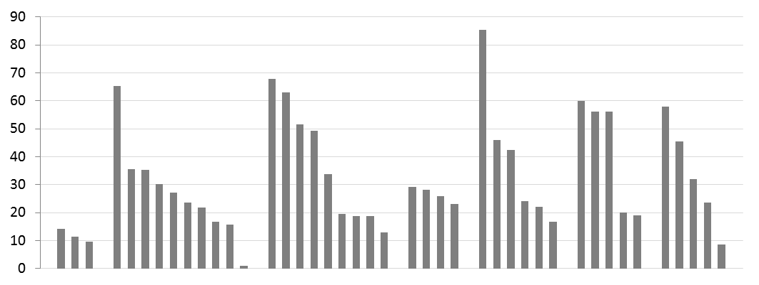
１．大阪の火災の状況
・・・建物火災1件あたり焼損面積の地域差（パフォーマンス）
建物火災1件あたりの焼損面積は、人口規模の大きい市町村ほど小さく（パフォーマンスが高く）、ブロック別では大阪市・堺市に次いで、南河内北が小さい。
人口規模別
建物火災1件あたり焼損面積／㎡
35.9
36.4
33.4
12.8
20.1
70万
30万
10～30万未満
5～10万未満
5万未満
ブロック別
建物火災1件あたり焼損面積／㎡
42.3
37.3
39.5
33.5
27.3
26.6
11.7
出典：「大阪府火災報告」
大阪堺
北部
東部
南河内北
新南河内
泉州北
泉州南
17

Slide 18
はじめに…位置づけと検討体制
１．大阪の火災の状況
２．大阪の消防体制
３．消防力強化に向けた方策
４．今後の検討課題
２．大阪の消防体制
18

Slide 19
２．大阪の消防体制
１．大阪の状況
①消防の制度
消防業務は、常備消防の市町村消防（消防本部）と、これを補完する非常勤公務員の消防団が担い、予防、警防（救急・消火活動）を役割に応じて活動している。
②消防体制
大阪府内43市町村に、27の消防本部、252の消防署所がある。
単独の市町村消防が１８本部、広域化されている消防本部は、一部事務組合方式が５本部（15市町）、委託方式が４本部（１０市町村）となっている。
一部事務組合方式、委託方式それぞれに運用上の特性があり、地域の実情や市町村間の調整によって広域化が進んでいる。
③消防職員
府内の消防職員は全体で9,950名。そのうち約1/4が毎日勤務者（総務・予防等）で、残りの8千名弱が交替制の隊員として活動。
消防本部の規模によって専任率に差があり、作戦を補強する指揮隊員や通信員の充足度も違いがある（いずれも、小規模本部ほど専任率が低い傾向） 。
④消防装備
消防ポンプ車の371台、救急車の230台をはじめ、消防艇やヘリコプターも含めて、消火活動や救急搬送、救助活動などを、災害の規模や種類に応じて対応する車両等を備えている。
また、災害を迅速かつ効果的に鎮圧するための装備として、様々な救助器具を備え、大阪の安全を支えている。
⑤消防予算
消防予算は、2000年まで増加傾向にあったが、その後、減少傾向。ただし、最近の救急需要の高まりなどにより、近年は横ばい。
19

Slide 20
２．大阪の消防体制
２．東京消防庁との比較
①制度の違いと沿革
消防行政は市町村消防を原則としているが、東京都だけが、歴史的な経緯により、消防組織法の特例で特別区部を知事が管理することとしている。多摩地区については、1960年を皮切りに、東京都が市町村から順次委託を受け、稲城市と島しょ部を除くほぼ全域を所管。
②消防体制や予算
消防職員数は大阪府の9,950人に対して約２倍となる19,272人。消防予算の総額は、大阪府の1,085億円に対して2.1倍の2,235億円。人口あたり消防費でも大阪府の12,279円に対して1.4倍の16,690円
③消防力
東京都は人口あたり死者数、建物火災１件あたり焼損面積、火災１件あたり損害額のいずれも、大阪府平均を上回り、特徴的なのは地域間格差が小さく、都域全域を高い消防力でカバーしている。
④救助体制
東京消防庁は、5隊の特別高度救助隊と９機のヘリコプターを持つ航空隊があり、震災、NBC、大規模水害など、様々な災害に対応できる機動力がある。
一方大阪は、大阪市と堺市に各１隊の特別高度救助隊に加え、高度救助隊が８隊、特別救助隊が39隊存在し、２機のヘリコプターを持つ航空隊がある。
20

Slide 21
２．大阪の消防体制 ・・・消防組織と役割
消防組織は、市町村の常勤職員が常備消防を担う市町村消防と、災害発生時に自宅や職場から現場へ駆けつけ、その地域での経験を活かした消火活動・救助活動を行う消防団とがある。
 | 消防本部 | 消防団
根拠法 | 消防組織法 | 消防組織法
組織の性格 | 市町村の機関 | 市町村の機関
構成員の身分 | 常勤の公務員 （一般地方公務員） | 非常勤の公務員 （特別職地方公務員）
報酬等 | 給料、手当等 | 報酬、出勤手当
活動内容 （役割） | 常備消防としての、火災の予防、警報、鎮圧、救助、火災の防除 等 | 火災の警報、鎮圧、火災の防除 等（※）
財政措置 | 市町村が負担 （地方交付税の基準財政需要額の対象） | 市町村が負担 （地方交付税の基準財政需要額の対象）
大阪府の規模 | 27消防本部・252署所 消防職員数 9,950人 | 44団 消防団員数 10,551人
※ 消防団の活動内容は、出火時の初期消火から避難誘導、予防や啓発まで市町村によって担う役割が異なっている。大阪市や堺市では大規模災害時の活動に特化した機能別消防団を置く。
21

Slide 22


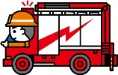





２．大阪の消防体制 ・・・消防業務体制
通常業務
◆立入検査
消防署
◆警防事務
・道路工事等届出事務
◆警防調査
・消火栓調査及び維持管理
・その他地水利の調査
・消防対象物等の調査
◆住宅防火指導
消防本部
災害活動
◆警防訓練
・警防技術訓練
・救助技術訓練
情報システム課
・通信施設・電子計算システムに関する事務
・指揮班
指揮車
・救助隊
救助工作車
出場指令
◆自衛消防訓練指導
・学校、病院、事業所等に対する
避難、消火、通報訓練の指導
・消火隊
ポンプ車
タンク車
小型タンク車
指令課
・１１９番通報受信
・指令管制業務
・消防部隊の運用
・災害情報の収集・記録・連絡
指令情報センター
出場指令
災害
火災
救急
その他災害
◆地域防災リーダー訓練
・地域防災リーダーに対する
消防技術指導
警防課
・消防力の運用
・警防施策の総合企画・調整
・救助業務の企画・調整
・警防統計の総括事務
・消防訓練
・消防警備計画等に関する事務
・地震・風水害等の計画に関する事務
・広域消防応援計画体制に関する事務
・消防水利に関する事務
航空隊（ヘリコプター）
航空消防に関すること
その他特命事項
・特殊隊
はしご車
化学車
救助支援車
消防艇
◆普通救命講習
・市民に対して、救命技術の
講習会
方面隊（方面隊車）
災害、警防業務における
指揮・情報収集・広報
助言・指導
◆警防機器の点検整備
救急課
・救急業務の企画・調整
・救急医療機関等への連絡調整
・救急車・救急資器材の配置
・救急技術の研究、隊員の訓練・指導
・救急隊
救急車
◆体力トレーニング
22

Slide 23
２．大阪の消防体制
市町村／面積／人口
消防本部
大阪府域の消防本部一覧
４３市町村
８ブロック
27消防本部
（５組合濃い網）
（４委託薄い網）
252消防署所
H27.4現在
出典：「消防防災・震災対策
現況調査」
（注）以下について、会議後に訂正（平成29年７月14日訂正）
①「四條畷市」、「大東四條畷消防組合」の表記の誤り
② 「大阪市」、「堺市、高石市」、「摂津市」、「箕面市、豊能町」、「北部（小計）」、「守口市、門真市」、「大東市、四條畷市」、「東部（小計）」、
「柏原市、羽曳野市、藤井寺市」、「松原市」、「南河内北（小計）」、「和泉市」、「泉州北（小計）」の昼間人口の数値の誤り
23

Slide 24
２．大阪の消防体制 ・・・消防事務方式の種別と大阪の状況
 | 単独消防 | 一部事務組合 |  | 事務委託
 |  | 消防組合名 | 構成市 | 受託市 | 委託市
大阪府内の状況 | 大阪市、東大阪市、吹田市、 摂津市、高槻市、茨木市、 池田市、交野市、八尾市、 松原市、河内長野市、 大阪狭山市、岸和田市、 泉大津市、貝塚市、和泉市、 島本町、忠岡町 | 枚方寝屋川 守口市門真市 大東四條畷 柏原羽曳野藤井寺 泉州南広域 | 枚方市、寝屋川市 守口市、門真市 大東市、四條畷市 柏原市、羽曳野市、藤井寺市 泉佐野市、泉南市、阪南市、熊取町、田尻町、岬町 | 堺市 箕面市 豊中市 富田林市 | 高石市 豊能町 能勢町 太子町、河南町、千早赤阪村
 | １８市町 | ５組合・１５市町 |  | ４組・１０市町村
制度の概要 | 一般的な市町村消防の形態 | 市町村が消防事務を共同して処理するために協議により規約を定め設置する特別地方公共団体 |  | 市町村の消防事務の執行管理を他の市町村に委ねる制度
メリット | 一つの自治体で管理執行が完結するため、民意を反映しやすく、かつ意思決定が迅速 | 財産の保有が可能 議会や管理者、監査委員等の固有の執行機関を持ち、責任の所在が明確 |  | 受託団体に管理執行が委ねられるため、意思決定が迅速で、効率性に優れた共同処理方式と言われている
課題 | 特に小規模消防では隊員の兼任率が高く、専門人材の確保が難しく、また使用頻度の少ない高規格装備の維持に課題 | 構成団体の増加により、意見調整に時間を要し、迅速な意思決定が難しくなると指摘されることがある また、各構成団体から権限が一部事務組合に移行するため、当該事務は構成団体の議会等の直接の審議の対象とならない |  | 委託・受託双方の団体において権限が完全に受託団体に移動することに懸念を生む場合がある（委託団体は、当該事務に関して直接権限を行使できなくなり、受託団体は、当該事務に関する責任をすべて負う必要がある等）
【その他の方式】
消防組織には上記以外に、組合方式の一形態として、他の行政サービスと一体的に運用するものも含めて「広域連合」の方式がある。
出典） メリット・課題欄・・・ 地方公共団体の事務の共同処理の改革に関する研究会報告書（H 21.12 総務省）
委託、一部事務組合の全国件数・・・ 「地方公共団体間の事務の共同処理の状況調（H28.7.1現在）」
24

Slide 25
２．大阪の消防体制 ・・・消防職員の状況
府内の消防職員は全体で9,950名。そのうち約1/4が毎日勤務者（総務・予防等）で、残りの8千名弱が交替制の隊員として活動。
消防本部によって、完全専任から完全兼任まで大きな差があり、消火活動を補強する指揮隊員や通信員の充足度も違いがある（いずれも、小規模本部ほど専任率が低い傾向）。
※専任隊員欄の薄い網掛けは専任隊員が０人のところ。専任隊員率欄の白抜きは専任率100％ 薄い網掛けは専任率０％
出典：「消防防災・震災対策現況調査（大阪府）」
25

Slide 26
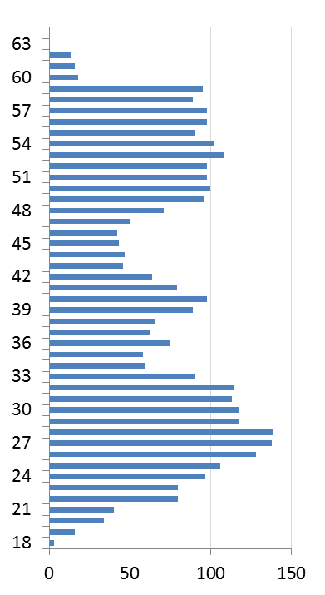
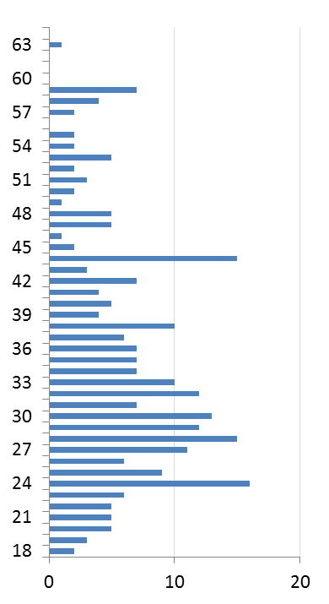
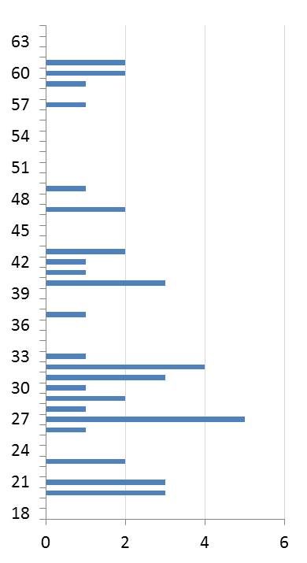
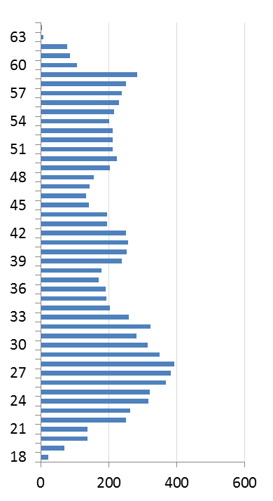
２．大阪の消防体制
・・・消防職員の年齢構成
消防本部の規模によって、年齢構成に伴う課題も多様。消防業務は高度で専門的な技術を要することから、年齢構成の平準化と均質な人材育成が重要となってくる。
50代の層が抜けた後に人員不足の谷が来る
20代後半～30代が厚いがベテラン層が薄く、既に幹部人材が不足
0人の年齢層がいくつかあり、各年代を繋ぐ人材が不足
今後10年程度で、50代のベテラン職員が大量退職
70万以上のA市
20万人台のＢ市
5万人以下のＣ町
大阪府全消防
出典：「消防防災・震災対策現況調査（大阪府）」
26

Slide 27
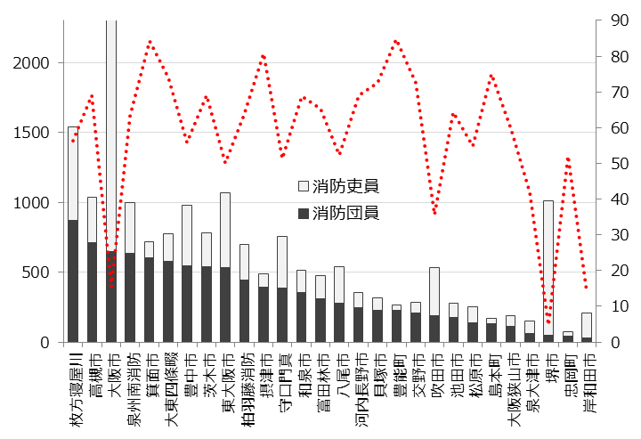
２．大阪の消防体制 ・・・消防団の状況
大阪府内の消防団は４４団で団員10,551名。
常勤公務員の消防職員数と、非常勤特別職公務員数の割合は、地域事情によって大きく異なり消防団員の割合は全国的に消防職員より消防団員の人数が多いのが一般的であるが、都市を抱える東京都や大阪府では拮抗している。
大阪市と堺市では、大規模災害の活動に特化した（通常消防では活動しない）機能別消防団を持ち、大規模災害時の活躍が期待されている
消防署員と団員数（左から団員が多い順）
主要府県の消防職員と消防団員数（定数）
人
4,168
％
主要府県 | 消防職員 | 消防団員 | 団員比率
東京都 | 19,272 | 23,074 | 54.5％
神奈川県 | 9,809 | 18,191 | 65.0%
愛知県 | 8,113 | 23,203 | 74.1%
大阪府 | 10,145 | 10,551 | 51.3%
全国 | 163,043 | 856,278 | 84.0%
消防団員比率（右軸）
出典：H28年度 消防白書（総務省）H28.4.1現在
団委員比率：消防団員／（消防職員＋消防団員）
（機能別消防団とは）
能力や事情に応じて特定の活動のみ参加する消防団員で、予防広報団員、情報収集団員、大規模災害対応団員、職団員ＯＢ団員等の分野がある。
＜消防団とは＞
消防団は、消防組織法に基づいて各市町村に設置される消防機関。自治体の条例に基づき設置されており、活動等は自治体により異なる
消防団員は本業を別に持つ一般市民で構成されており、自治体から装備及び報酬が支給される（報酬がない団も存在）
市町村における非常勤の特別職地方公務員
出典：「消防防災・震災対策現況調査（大阪府）」
27

Slide 28
２．大阪の消防体制 ・・・車両と装備の状況
371台の消防ポンプ車や230台の救急車をはじめ、消防艇やヘリコプターなどの車両等と、救助に必要な特殊装備などを備え、消火活動や救助活動の規模や種類に応じて威力が発揮される。
車両等
主な救助器具
 | 車 両 | 大阪全域 |  |  |  | （参考） 東京 消防庁
 |  |  | 大阪市 消防局 | 他の市町 消防本部
通常車両 | ポンプ車 | 371 | 130 | 241 |  | 489
 | はしご車（屈折含む） | 85 | 26 | 59 |  | 86
 | 化学車 | 39 | 6 | 33 |  | 42
 | 救急車 | 230 | 60 | 170 |  | 243
 | 救助工作車 | 57 | 13 | 44 |  | 30
 | 指令・指揮車 | 87 | 30 | 57 |  | 93
特殊車両 ・ 船 ・ ヘリ | 大型化学車 | 5 | 1 | 4 |  | 6
 | 大型高所放水車 | 3 | 1 | 2 |  | 6
 | 泡原液搬送車 | 7 | 4 | 3 |  | 0
 | 排煙・高発泡車 | 5 | 4 | 1 |  | 4
 | 林野工作車 | 2 | 0 | 2 |  | 5
 | 電源車 | 1 | 0 | 1 |  | 10
 | 起震車 | 5 | 1 | 4 |  | 2
 | 救援車 | 10 | 1 | 9 |  | 11
 | 消防艇 | 3 | 2 | 1 |  | 9
 | ヘリコプター | 2 | 2 | 0 |  | 8
啓発等 | 査察・広報車 | 153 | 30 | 123 |  | 373
 | 救急指導車 | 4 | 0 | 4 |  | 1
 | 防災教室車 | 3 | 0 | 3 |  | 0
※網掛けは当該救助器具の所持が０
出典：「消防防災・震災対策現況調査（大阪府）」
28

Slide 29
２．大阪の消防体制 ・・・消防費の状況
消防費の推移
都道府県域内の総消防費（単位億円）
総人口一人あたり総消防費（単位円）
2000年まで増加傾向にあったが、その後は減少傾向。近年は救急需要の高まりなどにより横ばい
東京都
東京都
大阪市
大阪府
大阪府
愛知県
愛知県
大阪市
人口規模が最も大きいグループは消防費がやや高く、30万～70万規模で最も低くなって、以降、人口規模は小さくなるにつれて、人口一人あたりの消防費は高くなる
人口1人あたり消防費（団体規模別）
人口一人あたり消防費（建設費除く）（単位円）
人口規模 →
団体数 →
出典：「地方財政状況調査 H26年度決算」
うち目的別の消防費
２ ５ ３ １２ １１ １０
29

Slide 30
２．大阪の消防体制【東京との比較】 ・・・制度の特例と経緯
日本の消防行政は市町村消防を原則としており、大阪府内の消防も市町村が主体となっている。
ただし、東京都の特別区部においては、右記の歴史的経緯などから、消防組織法の中で、都知事（東京消防庁）が直接管理する特例を設けている（日本では東京都のみの特例）。
東京の消防行政は、旧東京市の特別区部を所管していた消防本部が、都制度移行後もこれを引き継いだ経緯があり、特別区以外の市町村については、都が受託する形で段階的に広域化が実現（島しょ部以外で単独消防は稲城市のみ）
母体となっている特別区部の人口が7割を占めていることから、広域化が比較的円滑に進んでいる。
１．消防組織の原則（市町村消防）
＜消防組織法＞
第６条 市町村は、当該市町村の区域における消防を十分に果たすべき
責任を有する。
第７条 市町村の消防は、条例に従い、市町村長がこれを管理する。
２．東京消防庁の特例
＜消防組織法＞
第26条 特別区の存する区域においては、特別区が連合してその区域内
における第6条に規定する責任を有する
第27条第1項 特別区の消防は、都知事がこれを管理する
第28条 特別区の存する区域における消防については、特別区の存する
区域を一の市とみなして、市町村の消防に関する規定を準用する
＜地方自治法＞
第281条の2第1項 都は、特別区の存する区域において、特別区を包括
する広域の地方公共団体として、地方自治法第2条第3項において市町
村が処理するものとされている事務のうち、人口が高度に集中する大都市
地域における行政の一体性及び統一性の確保の観点から当該区域を通
じて都が一体的に処理することが必要であると認められる事務を処理する
ものとする
＜東京消防庁の沿革＞
1880年：内務省に東京府下を所管する消防本部を設立
1923年：関東大震災発生
1948年：消防組織法の施行に伴い都区部を所管する自治体消防としての東
京消防本部を設置（同年、東京消防庁と改称）
1960年：多摩地区の10市６町の消防事務を受託
1961年：第８消防方面本部を設置
1966年：航空隊を設置
1969年：特別救助隊（通称：レスキュー隊）を設置
1970年：東村山市の消防事務を受託
1973年：福生市、羽村町、瑞穂町の消防事務を受託
1974年：多摩地区の5市3町１村の消防事務を受託
同年 ：水難救助隊を設置
1975年：多摩市の消防事務を受託
1990年：第９消防方面本部を設置
1996年：第２消防方面本部及び第８消防方面本部に消防救助機動部隊
（通称ハイパーレスキュー、以下同じ）を創設
2001年：第10消防方面本部を設置
2002年：第３消防方面本部にハイパーレスキューを設置
2007年：第６消防方面本部にハイパーレスキューを設置
2010年：東久留米市の消防事務を受託
2013年：第９消防方面本部にハイパーレスキューを設置
30

Slide 31
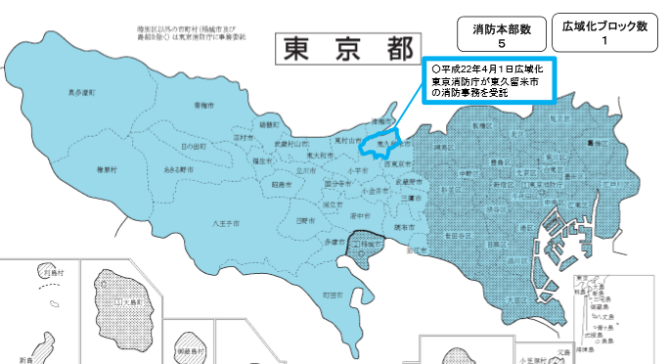
２．大阪の消防体制【東京との比較】 ・・・体制や規模
大阪府
東京都
【１ブロック／５消防本部】
【８ブロック／２７消防本部】
東京都消防庁
（多摩地区受託）
東京都消防庁
（特別区）
ブロック | 消防本部 | 人口 （万人） | 面積 （K㎡） | 消防署 （署所） | 職員数 （人）
大阪市 | １本部 | 269.1 | 225 | ８９ | 3,523
堺市 | １本部（1委託） | 89.6 | 157 | １８ | 953
北部 | ８本部（２委託） | 178.3 | 268 | ３２ | 1,723
東部 | ６本部（３組合） | 193.6 | 238 | ４０ | 2,108
南河内北 | ２本部（１組合） | 37.0 | 68 | ７ | 369
新南河内 | ３本部（１委託） | 31.4 | 112 | １０ | 353
泉州北 | ５本部 | 56.3 | 148 | １７ | 548
泉州南 | １本部（１組合） | 28.6 | 110 | １１ | 367
計 | ２７本部 | 883.9 | 1,324 | ２５２ | 9,950
ブロック | 消防本部 | 人口 （万人） | 面積 （K㎡) | 消防署 （署所） | 職員数 （人）
東京都 | 東京消防庁 | 1,326.5 | 1,225 | 292 | 19,272
 | 稲城市消防本部 | 8.7 | 15 | 1 | 92
 | 島しょ部3本部 | 2.7 | 142 | 3 | 60
計 | ５本部 | 1,337.9 | 1,382 | 296 | 19,424
大阪府は43市町村のうち、単独消防が18本部、一部事務組合が５本部（15市町村）、委託方式が４本部（10市町村）という構成。
東京都は、23区35市町村のうち、東京消防庁が23特別区を直接所管し、稲城市以外の多摩地区の市町村を受託することで、ほぼ一元化を実現（都人口の99.2％）している。
出展：消防署と職員数／「消防施設整備計画実態調査H27年度」
31

Slide 32
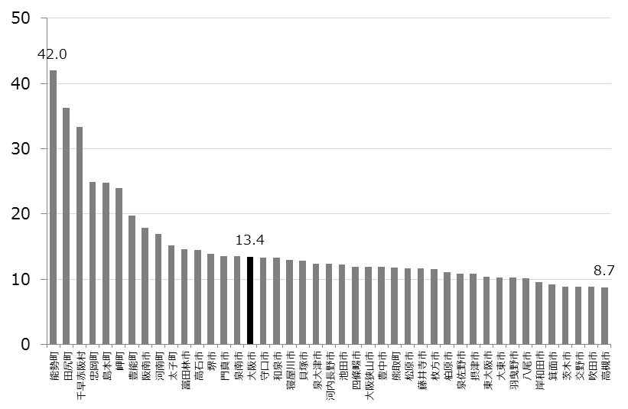
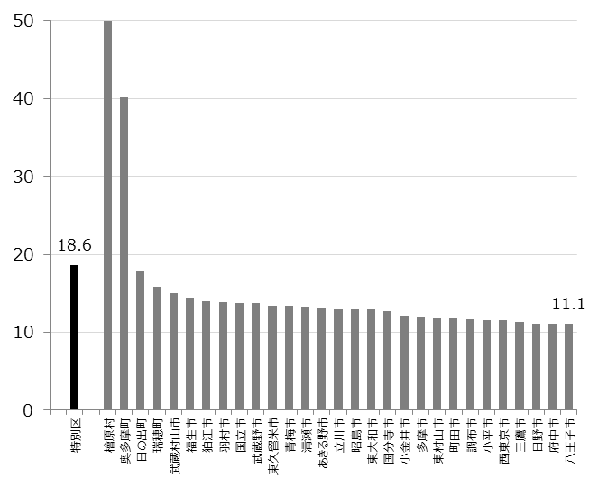
２．大阪の消防体制【東京との比較】 ・・・消防費（平成2６年度決算）
大阪府の総人口一人あたりの総消防費は12,279円で、東京都の16,690円の約7割
府域の市町村間の差も大きく、最小の高槻市8,748円と、最大の能勢町41,956円との差は4.8倍
東京都は、都が特例により所管している（かつ人口の7割を占める）特別区の人口あたり消防費が大きく（18,605円）、全体の平均を押し上げている。
（千円）
大阪府全域
（千円）
東京消防庁
100
100
98.7
平均 16,690円
平均 12,279円
※ 都道府県の平均は、基礎自治体ごとの平均の総和ではなく、「総消防費／総人口」で算出。
都受託市（多摩地区）
出典：「地方財政状況調査 H26年度決算」うち目的別の消防費 人口は平成27年国勢調査
32

Slide 33
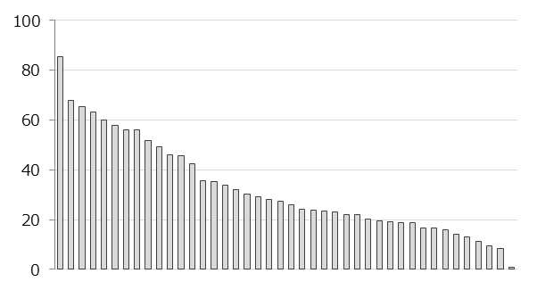
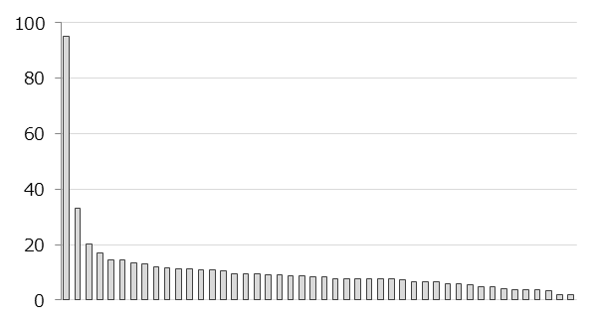
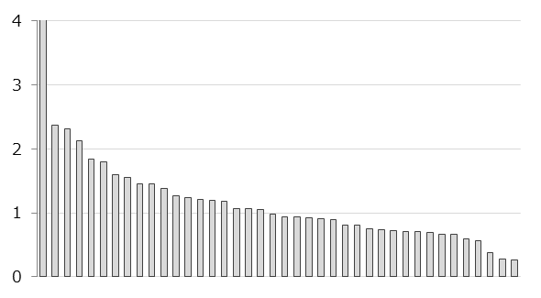
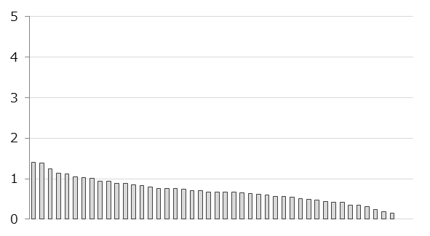
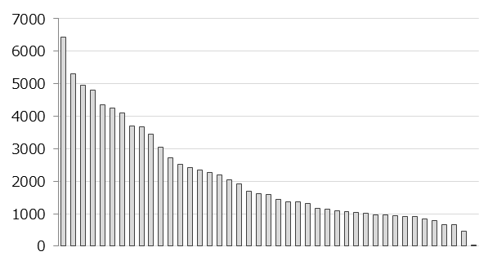
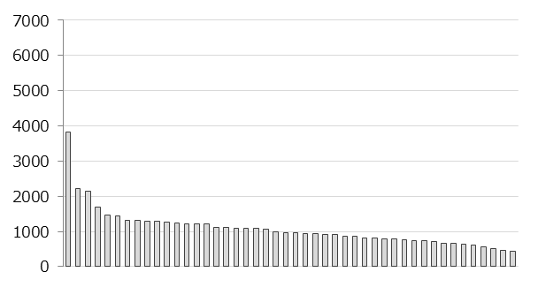
２．大阪の消防体制【東京との比較】
・・・火災被害に関するパフォーマンスの地域差
出典：大阪府は「火災報告（大阪府）」、東京消防庁は「東京消防庁統計書」（5年平均）
※ 各グラフとも左から数値が高い団体順
東京都では、高い消防力が都域全域をカバーすることによって、全体の平均値を下げている
大阪府内市町村
東京消防庁所管市区町村
建物火災1件
あたり
焼損面積
（㎡）
平均 32.5㎡
平均 10.9㎡
7.8
8
人口10万人
あたり
死者数
（人）
8
平均 1.25人
平均 0.68人
火災1件
あたり
損害額
（千円）
大阪平均 2,128千円
平均 1,082千円
33

Slide 34
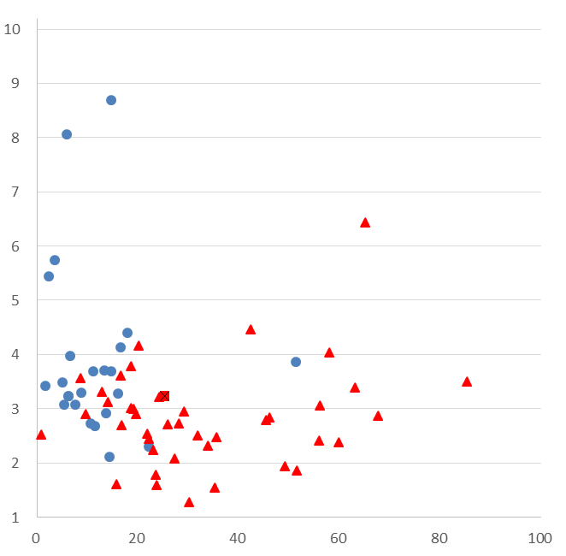
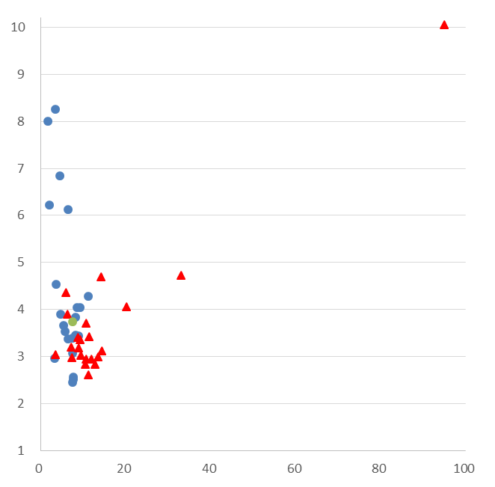
２．大阪の消防体制【東京との比較】
・・・火災発生率と建物火災１件あたり焼損面積
大阪府は東京都に比べ、火災発生時における消火力（火災が発生したときの１件あたり焼損面積）に大きな地域差があり、特に大阪市を除く市町村における差が大きい。
大阪府の出火率と建物焼損面積
東京都の出火率と建物焼損面積
市平均
12.0㎡
府平均
25.3㎡
大阪市の行政区
大阪市以外の市町村
都平均
10.9㎡
特別区
特別区以外の市町村
奥多摩市
人口1万人あたり火災件数
人口1万人あたり火災件数
市平均
3.8件
都平均
3.7件
府平均
3.0件
建物火災１件あたり焼損面積（㎡）
建物火災１件あたり焼損面積（㎡）
出典：大阪府は「火災報告（大阪府）」、東京消防庁は「東京消防庁統計書」（5年平均）
34

Slide 35
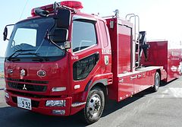
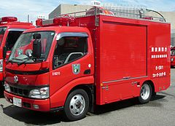
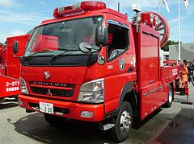
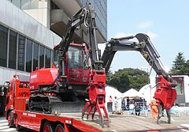
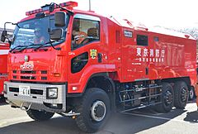
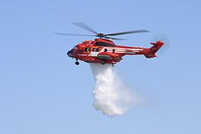
２．大阪の消防体制 【東京との比較】 ・・・特別救助隊（ハイパーレスキュー）
大阪府内には特別救助隊３９隊（東京２４隊）、高度救助隊８隊のほか、特別高度救助隊が２隊（東京５隊）ある。
東京消防庁の特徴は、特別高度救助隊の隊員が専任（大阪市と堺市は通常消防と兼任）
《特殊車両の例》
大型除染システム車
ウォーターカッター車
大型ブロアー車
双腕重機
高踏破偵察車
ヘリコプター
35

Slide 36
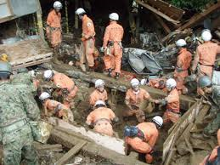
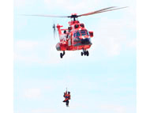
２．大阪の消防体制 【東京との比較】 ・・・大規模災害等への出動実績
緊急消防援助隊と国際消防救助隊（ＩＲＴ）の出動実績
大阪市 本部特別高度救助隊等
東京都 消防救助機動部隊（ハイパーレスキュー）等
■緊急消防援助隊としての出場実績
2001年3月：芸予地震災害
2003年10月：十勝沖地震及び苫小牧出光興産石油タンク火災
2004年7月：福井豪雨災害
2004年10月：台風第23号豊岡市水災害
2005年3月：福岡県西方沖地震
2005年4月：JR福知山線脱線事故
2005年1月：奈良県吉野郡上北山村土砂崩れによる車両埋没事故
2007年3月：能登半島地震
2011年3月：東北地方太平洋沖地震に伴う東日本大震災
2011年3月：福島第一原子力発電所事故（核燃料プールへの放水活動）
2014年8月：豪雨による広島市の土砂災害
2016年4月：熊本地震
■海外派遣
1991年4月：バングラデシュ人民共和国サイクロン
1996年10月：エジプト・アラブ共和国ビル倒壊事故
1997年9月：インドネシア森林火災
1999年1月：コロンビア共和国地震
2004年12月：インドネシア共和国スマトラ島沖地震
■緊急消防援助隊としての出動実績
1996年12月：長野県小谷村蒲原沢土石流災害
2000年4月：北海道有珠山噴火災害
2003年9月：栃木県黒磯市タイヤ工場火災
2003年10月：北海道十勝沖地震及びそれに伴う苫小牧市石油タンク火災
2004年7月：新潟・福島豪雨災害
2004年10月：新潟県中越地震
2008年6月：岩手・宮城内陸地震
2011年3月：東北地方太平洋沖地震に伴う東日本大震災
2011年3月：福島第一原子力発電所事故（核燃料プールへの放水活動）
2014年9月：長野県御嶽山噴火災害
2014年11月:長野県神城断層地震
2015年9月：関東・東北豪雨災害
2016年4月：熊本地震（航空機動のみ）
2016年8月：台風第10号による水害（航空機動のみ）
■海外派遣
1997年9月：インドネシア森林火災
1999年1月：コロンビア共和国地震
1999年8月：トルコ共和国地震（生存者1名救出)
1999年9月：台湾921大地震
2003年5月：アルジェリア民主人民共和国地震（生存者1名救出)
2004年2月：モロッコ王国地震
2004年12月：インドネシア共和国スマトラ島沖地震
2005年10月：パキスタン地震
2008年5月：中華人民共和国四川大地震
2009年10月：インドネシア共和国スマトラ島沖地震災害
2011年2月：ニュージーランドカンタベリー地震（クライストチャーチ）
2015年4月：ネパール地震
出典：ウキィペテイアより事務局作成
36

Slide 37
はじめに…位置づけと検討体制
１．大阪の火災の状況
２．大阪の消防体制
３．消防力強化に向けた方策
４．今後の検討課題
３．消防力強化に向けた方策
37

Slide 38
３．消防力強化に向けた方策
■ 消防機能を高めるためのアプローチ
都市の消防機能を強化していくためには、人員や車両等の資機材の充実が、消防力の向上に寄与する。
他方、作戦・指揮の高度化や、隊編成の最適配置を、災害の規模や種類に応じて柔軟かつ迅速に展開していくことが重要になってくる。
小規模消防本部では、現場に投入できるリソースは限られ、出動頻度が少ないために経験値が相対的に低くなる（アウトカムの向上のための投資効率がどうしても悪くなる）
住民の安全安心を測るアウトカム指標の改善を図るためには、従来のリソースの充実に加えて、オペレーションの最適化によるパフォーマンスの向上策を図り、消防機能の強化を進める方策を考える。
■ オペレーションの高度化による機能向上と連携・広域化による消防力の最大化
① オペレーションの高度化（消防組織単位での機能向上） ⇒ 【A型】
通信指令機能の高規格化、作戦・戦術の高度化、人材専門性の強化、車両・装備の充実など、現体制でできることを徹底し、大阪全体の消防力のレベルアップを目指す
② 連携・広域化による消防の最大化 ⇒ 【B型】
A施策に加え、府域全体の消防力リソースを、住民の安全安心のために最大化するため、多様な連携・広域化の方策を、地域の実情やアウトカム改善の観点から、ベストミックスを考える
【Ｂー①】 相互応援協定 （広域的な大規模災害連携と隣接団体間の通常消防連携）
【Ｂー②】 指令センターの共同運用 （通信の一元化による迅速な相互応援体制の確立）
【Ｂー③】 一部事務組合方式（合議制による共同組織運営）
【Ｂー④】 委託方式（受委託による執行管理の一元化）
③ 特例としての都道府県単位による消防本部（委託方式によるスケールメリットの実現）⇒ 【C型】
現行制度上では、東京都のみが適用されている。
全域で同じ作戦・戦術を基本として、それが実行できる資源をもち、人材育成やマネジメント組織を持つことから効果・機能面でも優位性を有する
38

Slide 39
３．消防力強化に向けた方策
・・・消防機能を高めるためのアプローチ
被災リスク
×
パフォーマンス
＝
アウトカム
火災に被災するリスク
被害を最小限に抑える消防力
従来の取組みはここを重視
火災に対する住民の“安全度”が向上
＜出火原因のトップ３＞
放火、たばこ、こんろ
＜火災対象のトップ３＞
住宅、複合施設、事業所
＜出火時間のピーク＞
15時～21時
＜消火設備等＞
消防署数
隊員数（搭乗者数）
消防車両数や資機材
＜オペレーション＞
消防隊の最適な編制
作戦指揮の高度化
初期消火の徹底
状況
住民が火災に被災する機会を減らし、被災しても被害が最小限に抑えられるような消防機能とは
【指標例】
出火率
罹災人員率
【指標例】
１火災あたり焼損面積
１火災あたり損害額
【指標例】
人口あたり火災死者数
世帯あたり罹災世帯
消防機能向上にはここも重要
対策
検査指導、訓練、啓発などの予防対策や、火災報知機、耐火構造化等のハード面の対策により、リスクを軽減
ただし、（出火原因１位の放火等）消防行政によるリスク軽減には限界もあり
消防力の最適配置、作戦の高度化や隊の編成、資機材の充実などにより、消防力とパフォーマンスは向上
ただし、地域特性などによりオペレーションのパターンを変えることも選択肢
アウトカムを向上させるために副首都として目指すべき消防機能を住民目線で考える
予防
×
消火
＝
安全・安心
39

Slide 40
３．消防力強化に向けた方策
・・・消防機能を高める多様な連携・広域化策
類型 |  | 機能 | 効果
Ａ型 | 単独消防 | 市町村消防の基本形 | 作戦の高度化やリソースの最適配置で一定の機能強化
Ｂ－①型 | 連携／相互応援協定 | 消防本部同士の相互応援協定 | 単独消防の消防力を相互に補完
Ｂ－②型 | 連携／共同指令 | 消防本部同士の指令センターの共同運用 | 到着時間の短縮と応援出場体制の強化や、人員の効率化、更新費用の低減が図られる
Ｂー③型 | 広域化／一部事務組合 | 構成団体の合議により共同組織を運営する組合方式 | 執行機関を持ち、財産保有が可能。 ただし、事務処理における意思決定の迅速性に課題がある
Ｂー④型 | 広域化／委託 | 受託団体が、委託団体の全ての管理執行を委ねられる委託方式 | レベルの高い消防組織に合わせた場合、消防機能の底上げが可能。ただし、隣接に適した組織がない場合、適用範囲が限られる。
Ｃ型 | 全域一元化 | 消防組織法の特例により、全国で唯一、東京消防庁が存在 | 作戦・戦略の一元化、リソースの最適化が可能。
＜現行における消防本部の類型分布＞
類型 | 人口７０万以上 | ３０万～７０万 | １０万～３０万 | １０万以下
Ａ型 | 大阪市 | 吹田市、高槻市、東大阪市 | 茨木市、八尾市、松原市、河内長野市、岸和田市、和泉市 | 摂津市、交野市、大阪狭山市、泉大津市、貝塚市、忠岡町、島本町
Ｂ－①型 | 全市町村
Ｂ－②型 | 枚方市＊寝屋川市＊交野市 | 豊中市＊池田市 | 吹田市＊摂津市
Ｂー③型 |  | 枚方市＝寝屋川市 | 守口市＝門真市 大東市＝四條畷市 柏原市＝羽曳野市＝藤井寺市 泉佐野市＝泉南市＝阪南市＝熊取町＝岬町＝田尻町
Ｂー④型 | 堺市←高石市 | 豊中市←能勢町 | 箕面市←豊能町 富田林市←太子町・河南町・千早赤阪村
40

Slide 41
３．消防力強化に向けた方策
・・・消防機能を高めるための方策（例）
様々な分野、多様な業務で広域化（統一化）や最適化を図ることで、消防機能の強化が期待される
組織・体制
指揮命令を一本化することで、時間を争うような大規模・特殊災害で迅速な消防活動が可能
組織を統合・一元化することによって全体最適が図られ、効率化が期待
一定規模の消防体制を整えることによって、域外貢献への活躍が期待
組織の規模が大きくなることにより、人材ローテーションが容易になる
オペレーション
兼務抑制や搭乗人員の増加など、隊編成の強化を図ることで、消防機能の向上が期待
消防戦略の統一と高度化により、府域全域の消防力の向上が可能
車両・資機材
使用頻度の少ない高規格車両や設備を、共同利用することにより、効率化が可能
高額な車両や設備を共同購入することにより、整備費を抑制可能
指令センター
高機能消防通信指令システムの導入による指令業務の迅速化・的確化
小規模消防本部においても高機能消防通信指令システム（GPS等）が整備可能
情報の一元化による迅速な相互応援体制の確立
消防学校
消防の作戦や戦術の共有が図れることで、全体の消防力の向上が期待
高度な予防業務の共有化が図れることで、抑止力の強化が期待
平成26年4月に
大阪府立消防学校と
大阪市消防学校の
機能を統合
41

Slide 42


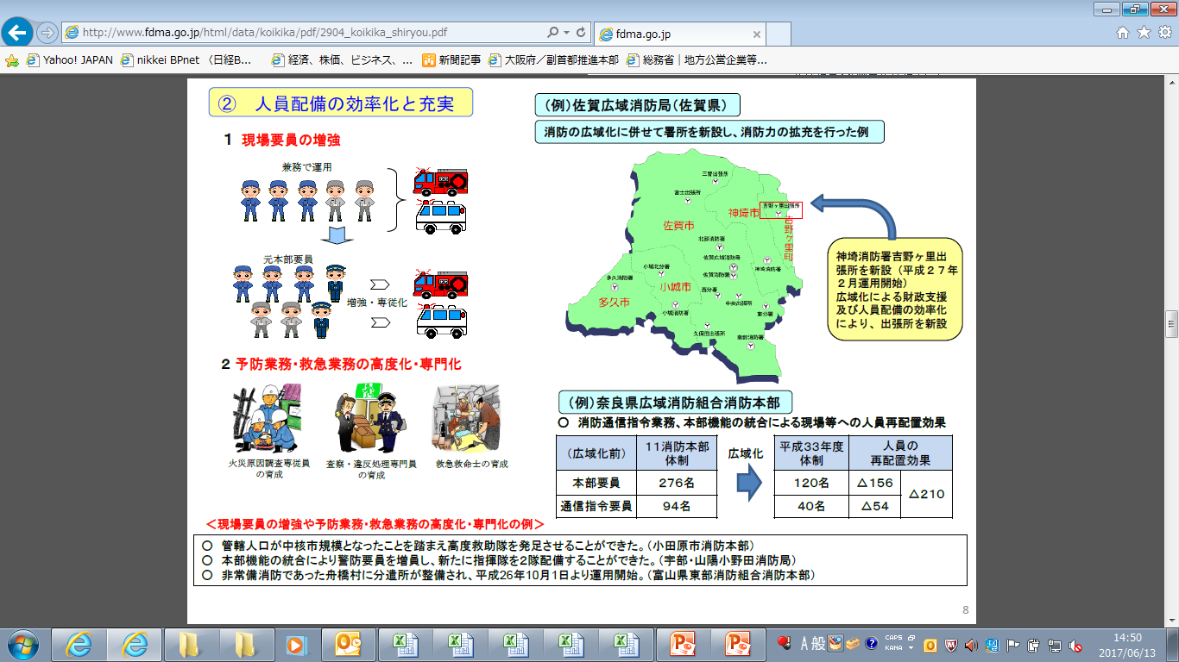

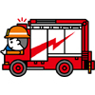


３．消防力強化に向けた方策
・・・作戦の高度化
＜指揮隊の仕組みと役割＞
国では、現場活動上の安全管理及び円滑・効果的な消防活動の観点から、高度な情報収集・判断の下、組織的な指揮を行う仕組みが必要として、指揮隊の導入を推奨している。
（大阪府内では２７消防本部のうち、２２本部
が指揮隊を持つ）
スケールメリットによる柔軟な人員ローテーションが可能になることにより、指揮隊を持たない消防本部においても、高度な消火作戦が実現し、府域全体の消防機能の強化が期待される。
消防本部（指令センター）
災害活動支援
出動隊の増援
活動報告
増援要請等
指揮隊長
命令伝達
命令伝達
現場最高指揮者
（災害現場活動の統括指揮）
指揮隊員
災害状況の把握
事前計画の適正執行
活動方針の樹立
各指揮者への下命
鎮圧及び鎮火の決定
出動隊の整理
災害現場広報の統制
指揮隊員
スケールメリットによる現場要員の増強
任務別指揮者
（出動隊の運用管理）
任務別指揮者
（災害情報の収集管理）
消防隊の活動状況
出動隊員の安全管理
関係者の確保・聴取
有効水量の確保
情報交換
指揮本部の開設運営
現場見取図等の作成
災害経過の記録
関係機関との連絡調整
り災建物の状況整理
下命
報告
下命
報告
消防隊・救助隊・救急隊等の出動隊の各隊長
42

Slide 43

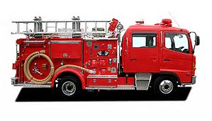
３．消防力強化に向けた方策
・・・消防隊の編制（搭乗人員）
消防ポンプ車の搭乗人員が3人乗車から4人乗車へ一人増えると（1.3倍増えると）、理論上、消火能力は４倍になり、マンパワーの差が消防力の差に大きく影響する。
＜搭乗者数による消化力の格差＞
消防基準では、消防ポンプ車両の搭乗者数は４人となっているが、消防職員を十分に確保できていない消防本部では３人体制を採らざるを得ず、その場合、放水口（筒先）が通常２口のところを１口でしか消火できない。
筒先数が１口と２口では、筒先1口当たりの防御できる長さ（担当火面長）が２倍となることから理論上、防御できる面積は、最大４倍の差がでる。
＜防御できる面積のイメージ＞
４人乗車のケース
3人乗車のケース
１口
防御できる面積
1口
4
防御できる面積
ポンプ車
1
２口
また、規模の小さな消防本部では隊員数が少ないことに加えて、兼務の隊員が多いため、救急搬送の対応も含め、同時多発的に災害が発生したときの機動性に制約が生まれる
43

Slide 44
３．消防力強化に向けた方策
・・・消防相互応援協定の状況
大阪府下広域消防相互応援協定（平成21年3月31日締結）
（目的）
第１条 この協定は、消防組織法第21条の規定に基づき、大阪府域内において大規模な災害等
が発生した場合における消防相互応援について必要な事項を定めることを目的とする。
（協定市町）
第２条 この協定は、府下の消防本部を設置する市町相互間において締結するものとする。
（対象とする災害）
第３条 この協定の対象とする災害は、次に掲げる災害とする。
（1）大規模な地震、風水害等の自然災害
（2）林野火災、高層建築物火災又は危険物施設火災等の大規模な火災
（3）航空機災害又は列車事故等集団救急救助事故
（4）その他前各号に掲げる災害に準ずる災害で、応援が必要と判断されるもの
（応援要請）
第４条 この協定に基づく応援要請は、前条各号に規定する災害が発生した市町（以下「受援
市町」）の消防長が受援市町等の消防力によっては、災害の防ぎょ又は救助等が著しく困難
と認める場合は、第2条に規定する他の市町（以下「応援市町」）の消防長に対して行うもの
とする。
２ 前項に規定する応援要請は、電話等により次の事項を明確にして行うものとし、事後すみやかに文書を提出するものとする。
（1）災害の発生日特、場所及び状況
（2）必要とする人員、車両及び資機材等
（3）集結場所及び連絡担当者
（4）その他必要事項
大阪府内の消防本部では、災害の種別に応じ、個別または複数団体間の相互応援協定を締結している
大規模な災害などの自前消防では対応しきれないと判断される危機事象時において、連携協力により消防力を補完する仕組みを持つ。
消防相互応援協定の締結状況
（H25.4現在）
災害 種別 | 府内統一 協定 | 府内消防 機関相互 | 府外消防 機関含む
全て | ２ | ３８ | １０
火災 | ０ | ０ | ２０
風水害 | ０ | ０ | ２
救急 | １ | ０ | １４
救助 | ０ | ０ | ６
高速等 | ０ | ９ | １８
合計 | ３ | ４７ | ７０
大阪府中ブロック消防相互応援協定書
第１条 この協定は、中ブロツク区域内（富田林市、河内長野市、松原市、柏原市、羽曳野市、
藤井寺市、太子町、河南町、狭山町、美原町、千早赤阪村および柏原羽曳野藤井寺消防組
合の区域をいう。以下「ブロツク区域内」）において当該市町村単独で処理できないような火災
およびその他の災害（通常の救急搬送業務は含まないものとする。）が発生した場合、この
協定加盟市町村消防機関に対し応援を求め災害を最少限度に止め、消防業務の円滑をはか
ることを目的とする。
第２条 ブロツク区域内の消防機関の消防長および消防団長は火災その他の災害防ぎよのため、
業務に重大な支障のない限り、次の区分により、相互に応援隊を派遣するものとする。
(１) ブロツク区域内の消防機関が区域内の火災の規模が拡大するおそれがある場合、当該消防
長、又は消防団長が応援要請を行つたときは他の消防長及び消防団長はその区域に対して応援隊を派遣する。
(２) 各消防機関の各々の管轄区域の境界線附近に火災の発生を認知したときは、各市町村の
消防長及び、消防団長はそれぞれ当該区域に対して所属消防隊を派遣する。
44

Slide 45
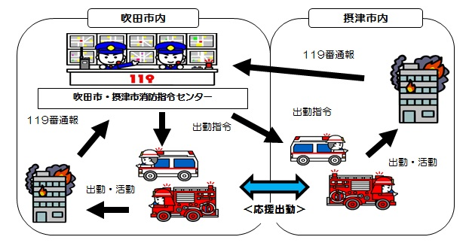
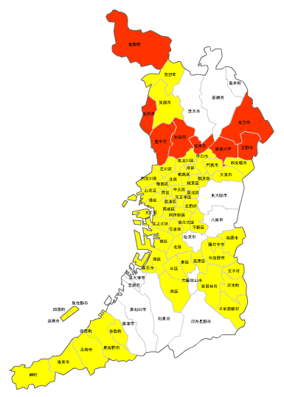
３．消防力強化に向けた方策
・・・指令センターの共同運用について
指令業務の共同運用によって、下記に示されるようなオペレーションの高度化や投資面での効果が期待される。
＜消防指令業務の共同運用による効果＞※総務省検討資料より
高機能消防通信指令システムの導入による指令業務の迅速化・的確化
小規模消防本部においても高機能消防通信指令システムが整備可能
情報の一元化による迅速な相互応援体制の確立
施設整備費及び維持管理費の効率化や指令業務配置職員の効率化
【指令業務一元化状況】
豊中
池田
能勢
箕面
豊能
【指令業務の共同運用】・・・右図濃い網掛け
該当消防本部 | 人口 | 導入時期
豊中市・池田市・能勢町* | 51.0万人 | H27年４月
枚方寝屋川組合・交野市 | 71.8万人 | H27年７月
吹田市・摂津市 | 45.9万人 | H28年４月
枚方
寝屋川
交野
吹田摂津
守口門真
大東
四條畷
大阪市
* 豊中市と能勢町はH27.4から委託化
＜指令センターの内訳＞
■11の広域化グループ
（共同運用と広域化）
■13の単独消防本部
【一部事務組合／委託による実質的な指令一元化】・・・右図薄い網掛け
 | 該当消防本部 | 人口
組合 | 守口門真消防組合 | 26.7万人
 | 大東四條畷消防組合 | 17.9万人
 | 柏羽藤消防組合 | 24.9万人
 | 泉州南広域消防組合 | 28.6万人
委託 | 箕面市・豊能町* | 15.3万人
 | 堺市・高石市 | 89.5万人
 | 富田林市・太子町・河南町・千早赤阪村 | 14.9万人
堺市
高石市
柏原市
羽曳野市
藤井寺市
富田林
太子町
河南町
千早赤阪村
泉佐野市、泉南市
阪南市、熊取町、
田尻町、岬町
※大阪市は共同運用も広域化も導入していないが、人口270万人の大規模なエリアをカバーしていることから、実質的な広域化を実現していると言える
*箕面市と能勢町はH23.5に先行して指令業務の共同運用を導入
45

Slide 46
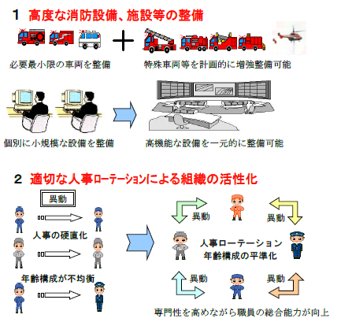
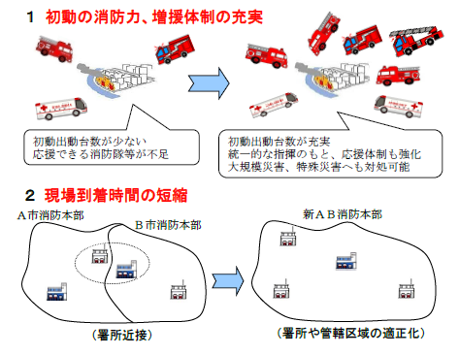
３．消防力強化に向けた方策
・・・広域化による消防力の効果事例
消防体制の基盤の強化
人員配備の効率化と充実
住民サービスの向上
＜具体事例＞
職員の長期間の派遣、研修受講等の人員確保が容易になり、職員の資質向上が図られるようになった。
重複投資の回避による経費節減が図られ、財政規模が拡大したことにより高度な施設等を計画的に整備できるようになった。
ネットワークの構築（人事給与、財務会計、文書管理システム及びグループウェア）により、事務の効率化が図られた。
＜具体事例＞
管轄人口が中核市規模となったことを踏まえ高度救助隊を発足させることができた
本部機能の統合により警防要員を増員し、新たに指揮隊を２隊配備することができた
非常備消防であった分遣所が整備され、運用開始
＜具体事例＞
災害現場への迅速な増援が可能となった
第１出動体制ではしご車を出動させることができなかった地域に、はしご車を出動させることができるようになった。
第１出動体制で消防車両が５台出動していた地域に７台出動させることが可能となった。
構成市の隣接地域で発生した災害現場への到着時間の短縮が図られた。
救急自動車の現場到着時間が短縮され、広域化前に発生していた全車出動による救急自動車の不在状態が解消された。
出典：消防広域化関係資料（総務省消防庁 H29.4）
46

Slide 47
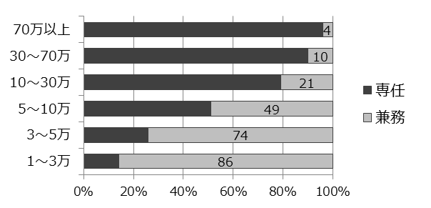
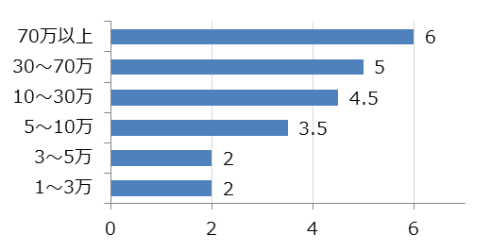
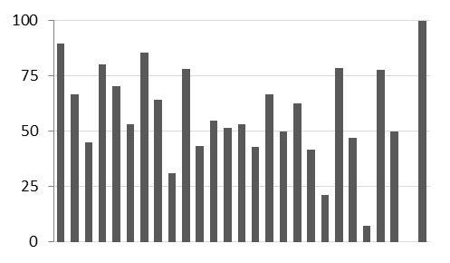
３．消防力強化に向けた方策
大阪における消防力の地域差
人口規模の大小により、専任率や出動体制、放水開始時間などへの差が生じている
専任・兼任
70万人以上の団体では消防職員の兼任率が４％と小さい一方で、3万人未満の団体では86％に達し、小規模本部ほど兼任割合が高くなる
消防職員の専任・兼務比率（H27）
第一出動体制
ポンプ自動車及び化学自動車の第一出動台数
消火作業の主力となるポンプ自動車（タンク車含む）及び化学自動車の第一出動台数は、大規模本部ほど多い
覚知10分以内の放水率
（左から人口規模が大きい消防本部順）
放水開始時間
火災出動においては、人口規模の大きい消防本部ほど「覚知後10分以内放水率」が高い傾向にあるが、50％を下回る団体が27本部中９本部あり、出火から放水開始までの時間にも地域差がある。
50％ライン
出典：兼任・兼務と放水時間は「消防防災・震災対策現況調査（大阪府）」
第一出動体制は「第2回消防勉強会資料」
47

Slide 48
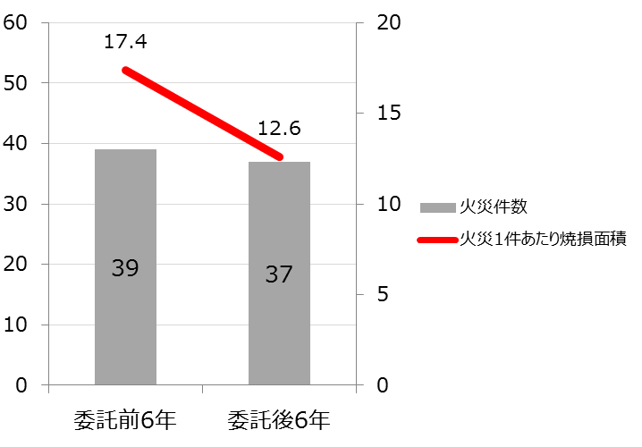
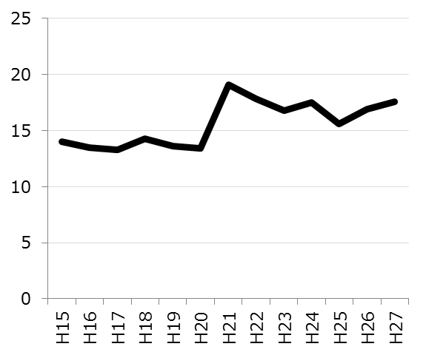
平成22年度から東京消防庁に消防事務を委託した東久留米市の状況
平成22年度から東京消防庁に事務委託した東久留米市では、火災件数の変化はほとんどない一方で、建物火災1件あたりの焼損面積が3割近く減少し、死者数は1/4に減るなど、消防パフォーマンスが向上。
東京都では、受託料を「基準財政需要額と同額」という統一基準に定めており、消防費は1.2倍に増加。
出火件数と火災1件あたり焼損面積（㎡）
＜委託前後各6年の平均の比較＞
消防費の推移
委託前年平均
1,367百万円
委託後年平均
1,703百万円
▲27％
委託前年のH21年度は、委託の条件とされていた設備整備等の投資が大きいため、委託前平均は平成21年度を除く６年とした
委託移行前と以降後の被害状況の比較
 | 火災件数 （件） | 建物焼損 面積（k㎡） | 損害額 （百万円） | 死者 （人） | 負傷者 （人）
委託前６年（H16～21） | ２３０ | ２０３０ | ３５１ | ８ | ４８
委託後６年（H22～27） | ２２４ | １４６０ | ２５２ | ２ | ４３
出典：「東京都消防年鑑」より事務局作成
48

Slide 49
はじめに…位置づけと検討体制
１．大阪の火災の状況
２．大阪の消防体制
３．消防力強化に向けた方策
４．今後の検討課題
４．今後の検討課題
49

Slide 50
４．今後の検討課題
大阪の消防力は他府県と比べて全体として高いパフォーマンスを持つが、個別の消防組織をみると、それぞれの地域特性もあり、住民被害のアウトカム指標には地域差が存在する。
他方、副首都として高い都市機能を目指している大阪として、さらなる消防機能の強化が求められている。
従来の取組みに加え、多様な連携や広域化手法の研究を深め、具体的なケーススタディによるシミュレーションを行うなど、副首都に相応しい消防機能のあり方検討をさらに進めていく。
（例）
作戦や隊編成などオペレーションの高度化の可能性と適用範囲
人材や設備等リソース（投入資源）の最適化
オペレーション強化（A型）や広域化（B型・C型）による機能強化の効果検証
広域化に伴う財政負担のあり方 など
50

